Slide 1
MẬT MÃ HỌC
An toàn thông tin

Slide 2
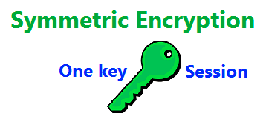
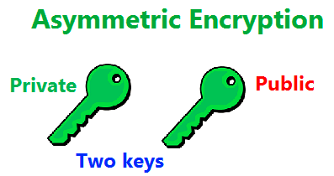
MẬT MÃ HỌC
MÃ ĐỐI XỨNG
MÃ BẤT ĐỐI XỨNG

Slide 3
Mã đối xứng
Các thuật toán Mã đối xứng cổ điển
Các thuật toán Mã đối xứng hiện đại
Các tiêu chuẩn Mã hóa dân sự
Các hàm chuẩn được dùng trong dân sự

Slide 4
Mã bất đối xứng
Thuật toán mã hóa RSA
Hệ thống mật mã Paillier
Trao đổi khóa Diffie-Hellman
DSS (Tiêu chuẩn chữ ký số)

Slide 7
Click chuột mở chương trình Microsoft Word.
Click chuột mở chương trình Microsoft Excel.

